Slide 1

保育類動物
資料蒐集:阿偉

Slide 2

石虎
分佈： 中國大陸南方至南亞、東南亞、臺
肉食性，以小型動物為主。本園餵食生腱丁、雞胸肉、小白鼠、蛋、鈣磷粉、維生素 E、
可惜在棲息地破壞及獵捕壓力下，數量已極為稀少。益肥王。、海南島。

Slide 3
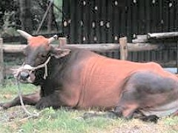
黃牛
解說：
野生種或野生的家牛棲息在開闊的林地，日行性，群居，由一頭成年的公牛、數隻雌牛及牠們的子女組成。
牛在約8,000年前就被人類所馴化，牠們提供人類肉、奶及皮革等。
荷蘭乳牛所產的奶，非常適合直接飲用，所以我們一提到乳牛，就會想到黑白相間的荷蘭乳牛。

Slide 4
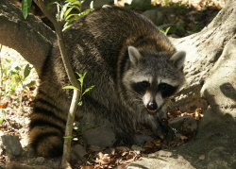
北美浣熊
形態： 全身毛色為灰黑色，帶點兒紅棕色調，尾巴有5-10圈黑色環紋，臉上也有像面罩一樣的黑色
分佈： 加拿大南部到巴拿馬
浣熊棲息在茂密的森林或灌叢中，通常會靠近水源居住；夜行性的動物，擅長爬樹及游泳。。

Slide 5
資料來源
石虎http://newweb.zoo.gov.tw/Pager/Show/ZooData_Index_Show.aspx?Animal_ID=10
黃牛
http://newweb.zoo.gov.tw/Pager/Show/ZooData_Index_Show.aspx?Animal_ID=37
北美浣熊
http://newweb.zoo.gov.tw/Pager/Show/ZooData_Index_Show.aspx?Animal_ID=404

